Slide 1

Welkom!
Webinar Netwerk taalrijk onderwijs v0
3 oktober 2023 | 15.30-17.00 uur
Anke Herder a.herder@slo.nl
Inge Jansen i.jansen@slo.nl
Notes:
Hallo allemaal, welkom bij dit webinar van het netwerk Taalrijk onderwijs vo, namens mijn collega Anke Herder en mijzelf. Inge Jansen. Beiden zijn we werkzaam bij SLO als curriculumontwikkelaar Nederlands. Fijn dat jullie tijd hebben gevonden om aan te schuiven vanmiddag. We hebben een mooi programma voor jullie samengesteld. Een speciaal welkom dan ook voor onze gastsprekers Cindy Kuiper, Annalien Prozee en Catherine van Beuningen. Zij zullen zich in hun presentatie zelf verder voorstellen.

Slide 2
Programma
15.30-15.45 Welkom
Nieuws vanuit ons netwerk
15.45-16.15 Samenwerken aan taalkrachtig onderwijs
Cindy Kuiper & Annalien Prozee
16.15-16.45 Rekening houden met talige diversiteit in toetsing
Catherine van Beuningen
16.45-17.00 Afsluiting
Notes:
Hoe ziet het programma eruit?
Huishoudelijke medelingen:
- microfoon uit
- vragen: handje/ chat.
- presentaties willen we graag opnemen, wil je liever niet op de film dan wil ik je vragen de camera uit te zetten.

Slide 3
Nieuws
Actualisatie
Kerndoelen
Examenprogramma’s
Basisvaardigheden
Handreiking en lessenserie rondom interactie
Notes:
Nog iets zeggen over platform taalgericht onderwijs -> levende talen

Slide 4
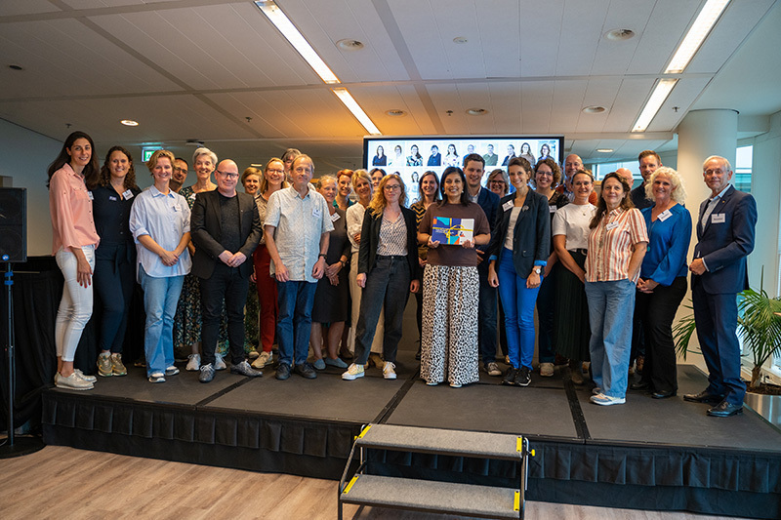
Actualisatie Nederlands
Kerndoelen
De set conceptkerndoelen Nederlands en reken-wiskunde aan de minister overhandigd.
Proces:
  - Fase van beproeven
  - Wetstraject voor formele vaststelling
Interesse in fase van beproeven? actualisatiebeproeven@slo.nl, meer info na 10 oktober:
https://www.actualisatiekerndoelen.nl/updates/meld-je- aan-voor-de-fase-van-beproeven
10 oktober congres actualisatie kerndoelen
https://www.actualisatiekerndoelen.nl/updates/meld-je- aan-voor-de-fase-van-beproeven
Notes:
Minister van onderwijs Marielle Paul
Proces kerndoelen:
De kerndoelen zijn concepten ontwikkeld door leraren, vakexperts en curriculumexperts onder regie van SLO.
De conceptkerndoelen zijn conform de werkopdracht ontwikkeld.
De conceptkerndoelen worden in 2024 beproefd in/met/door de onderwijspraktijk. Feedback wordt gewogen en verwerkt voor de definitieve set wordt opgeleverd.
Hierna volgt het wetstraject voor formele vaststelling.
Daarna volgt implementatie waarbij OCW bepaalt wanneer scholen ook ‘gehouden’ zijn aan de nieuwe doelen.
Acht regio’s bijeenkomsten van 16.00-20.00 uur. Is het herkenbaar, is het haalbaar?

Slide 5
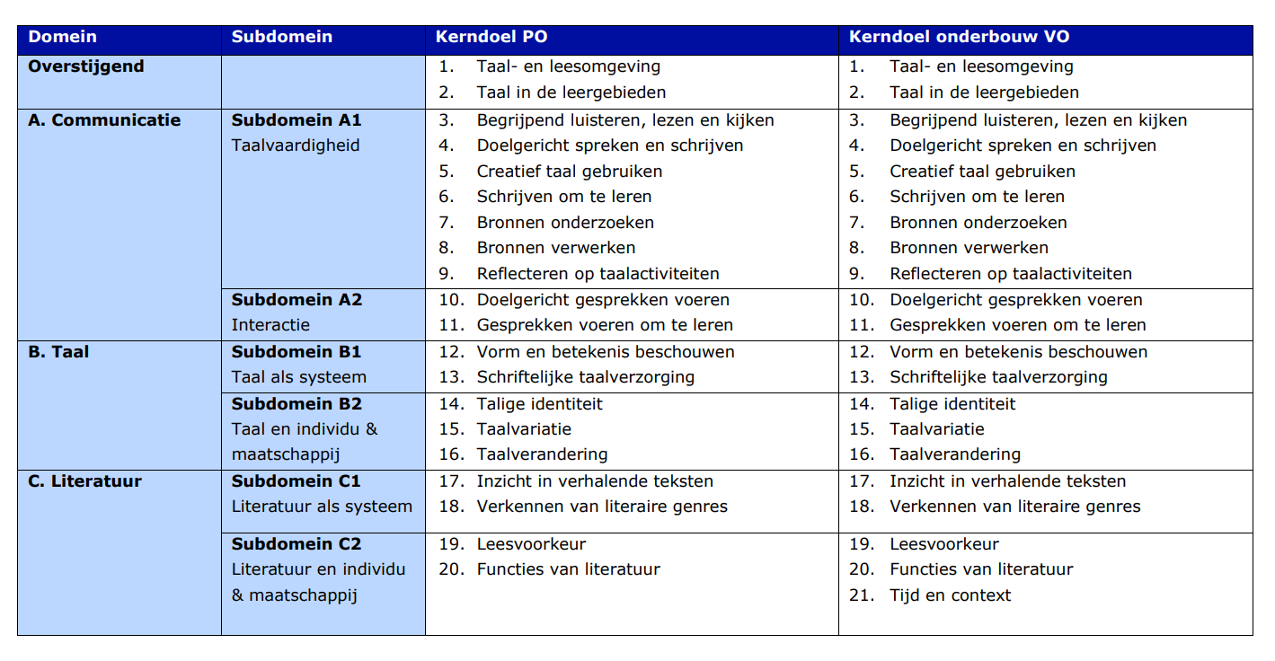
Actualisatie Nederlands
Conceptkerndoelen
Conceptkerndoelen leergebied Nederlands + toelichtingsdocument - SLO
Notes:
Proces kerndoelen:
De kerndoelen zijn concepten ontwikkeld door leraren, vakexperts en curriculumexperts onder regie van SLO.
De conceptkerndoelen zijn conform de werkopdracht ontwikkeld.
De conceptkerndoelen worden in 2024 beproefd in/met/door de onderwijspraktijk. Feedback wordt gewogen en verwerkt voor de definitieve set wordt opgeleverd.
Hierna volgt het wetstraject voor formele vaststelling.
Daarna volgt implementatie waarbij OCW bepaalt wanneer scholen ook ‘gehouden’ zijn aan de nieuwe doelen.

Slide 6
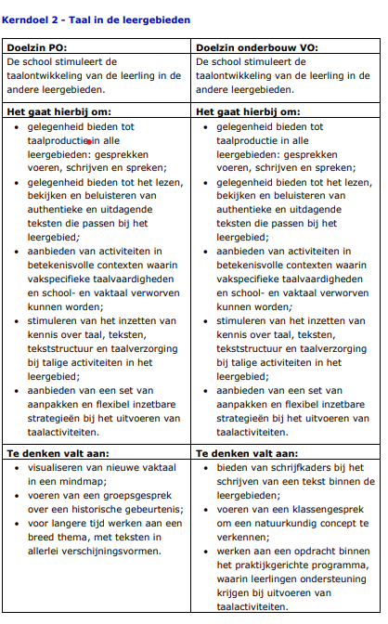
Voorbeeld concept kerndoel
Kerndoel 2 Taal in de leergebieden

Slide 7
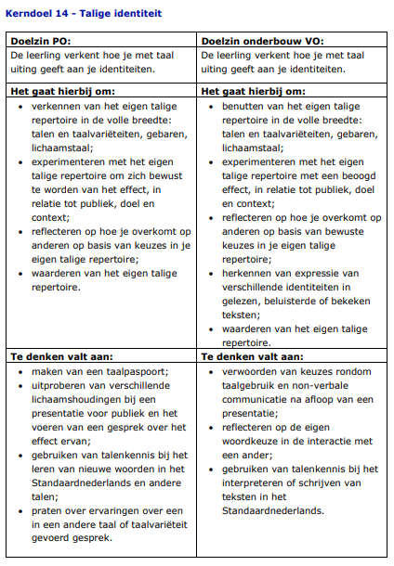
Voorbeeld concept kerndoel
Kerndoel 14 Talige identiteit

Slide 8
Actualisatie Nederlands
Kerndoelen
De set conceptkerndoelen is aan de minister overhandigd.
10 oktober congres actualisatie kerndoelen.
Fase van beproeven: actualisatiebeproeven@slo.nl
Examenprogramma’s vmbo, havo, vwo
Start van het tweede jaar in het traject.
Eerste concept-examenprogramma
Oplevering: juli-september 2024
Notes:
De vvc's werken nu toe naar een volgend tussenproduct, waarbij een eerste concept-examenprogramma opgeleverd wordt; de eerste versie van de eindtermen dus.
Juli-september 2024

Slide 9



Basisvaardigheden
Uitgangspunten
Gesprekken voeren
Verbinding met andere leergebieden
Rijke teksten
Kracht van meertaligheid
Handreiking Interactie en lessenseries
Versterken van basisvaardigheden
Sluit aan bij concept-kerndoelen
Notes:
Handreiking: we gaan in op het belang van interactie voor het onderwijs en dan bedoelen we het voeren van gesprekken om de taal- denk en kennisontwikkeling te stimuleren. Ook beschrijven we wat dat betekent voor jou als leraar en je leerlingen in de klas.
-> ook bruikbaar dus voor leraren van andere vakken: hoe kun je gesprekken bij geschiedenis, aardrijkskunde taliger maken. Hoe zorg je ervoor dat leerlingen zich talig ontwikkelen in die vakken?
Uitgangspunten: belang van gebruik van rijke teksten, samenhang met andere leergebieden en aandacht voor de kracht van meertaligheid komen terug in de handreiking en in de lessenseries. We geven tips hoe je meertaligheid kunt benutten.
In het geval van deze lessenserie staat bewustwording van je eigen talige diversiteit en die van anderen en de kracht daarvan centraal.

Slide 10



Presentaties
15.45-16.15 Samenwerken aan taalkrachtig onderwijs
Cindy Kuiper & Annalien Prozee
16.15-16.45 Eerlijk(er) toetsen in meertalige onderwijscontexten
Catherine van Beuningen

Slide 11
Afsluiting

Slide 12

Oproep
Klankbordgroep basisvaardigheden
Wil je meedenken over basisvaardigheden?
Vier keer per jaar online bijeenkomst
Meld je aan via: info.basisvaardigheden@slo.nl
Notes:
Scholen voor fase van beproeving?

Slide 13

Agenda
December 2023
Nieuwsbrief
Heb je nieuwtjes, praktijkvoorbeelden of leestips:
mail ons!
Februari, juni en december 2024
Netwerk Taalrijk onderwijs vo: webinar
Heb je ideeën/wensen/behoeften? Laat het ons weten.
A.herder@slo.nl
i.jansen@slo.nl
Notes:
Nieuwsbrief: volgend jaar ook weer drie.
Webinar: volgend jaar willen we er drie organiseren.
In de chat: ideeën/ behoeften/wensen

Slide 14
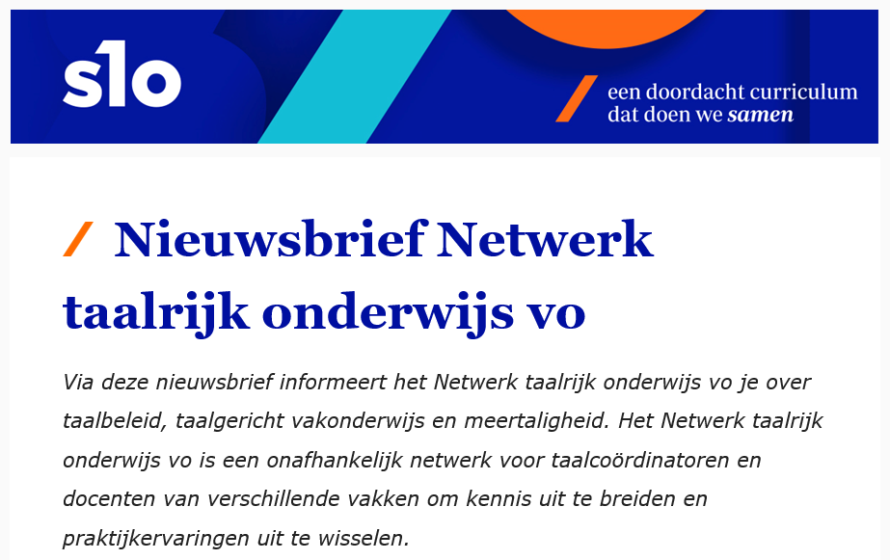
Aanmelden Nieuwsbrief
https://www.slo.nl/thema/meer/taalgericht-vakonderwijs/netwerk-taalrijk-onderwijs-vo/

Slide 15
Dank voor je aanwezigheid en graag tot ziens!

